Slide 1
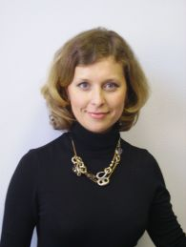
Магистерская программа «Финансы»
Специализация «Аудит и консалтинг»
Руководитель специализации –
к.э.н. Штефан М.А.
Высшая школа экономики, Нижний Новгород, 2012
nnov.hse.ru

Slide 2
Специализация «Аудит и консалтинг»
Дата создания | 2010
Потенциальная аудитория | Выпускники российских ВУЗов, желающие: получить качественное образование в области финансов и престижную работу, построить собственный бизнес в области аудита и консалтинга, продолжить образование за рубежом

Slide 3
Преподаватели специализации «Аудит и консалтинг»
ФИО | Должность
Штефан М.А. | К.э.н., декан факультета Экономики
Марширова Л.Е. | К.э.н., доцент
Замотаева О.А. | К.э.н., доцент
Колчина Л. | Зам. директора КМПГ (в Нижнем Новгороде)
Гричук А.П. | Директор КМПГ (в Нижнем Новгороде)
Джигкаева А.В. | Главный внутренний аудитор ОАО «Группа ГАЗ», директор Нижегородского отдела Института Внутренних аудиторов
Краснова К.П. | Внутренний аудитор ОАО «Группа ГАЗ»
Семин В.С. | Начальник ФНС России по Автозаводскому району
Шурыгин А.В. | К.э.н., доцент, методолог ОАО «Ростелеком»
Многие другие

Slide 4
Преподаватели специализации «Аудит и консалтинг»
ФИО | Должность
Преподаватели кафедр: Финансового менеджмента, Базовой кафедры ВВБСБ РФ, Социально-гуманитарных наук
Мастер классы ведущих компаний Нижнего Новгорода и России: ОАО Сибурнефтехим, PricewaterhouseCoopers, ОАО Сокол, ООО НексиаПачоли
Лекции иностранных профессоров: Италия, Америка, Канада

Slide 5
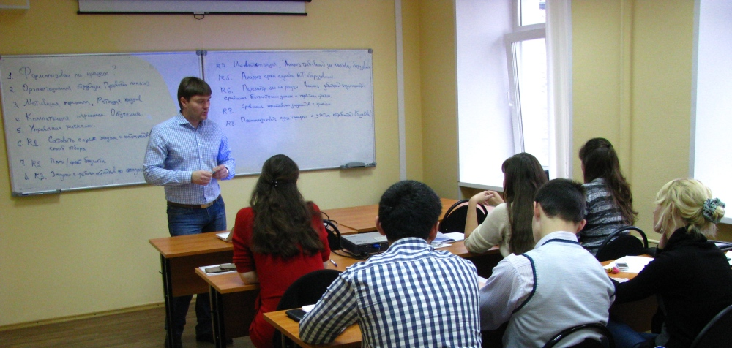
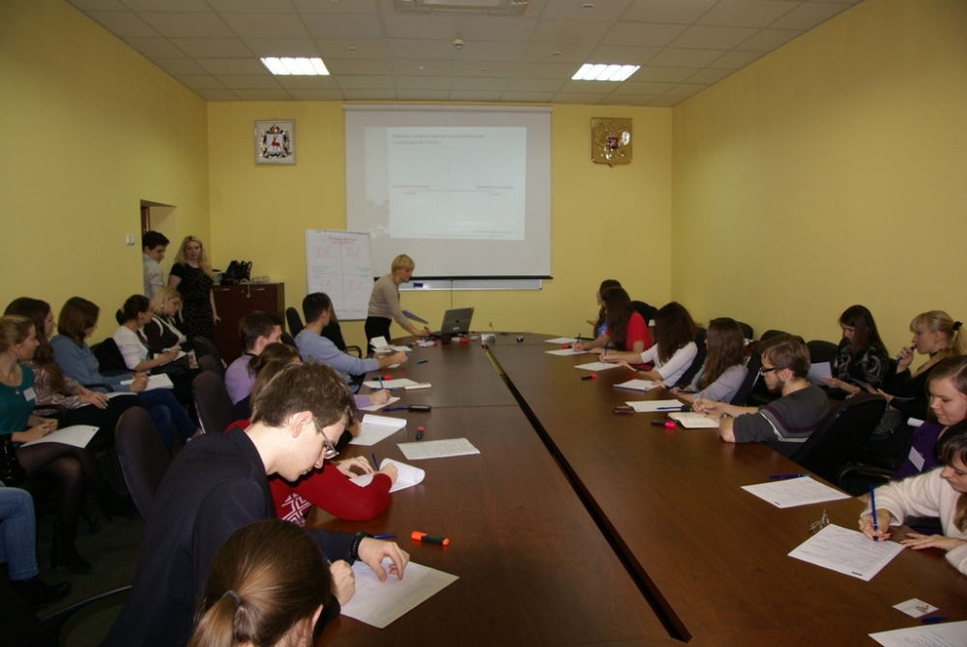
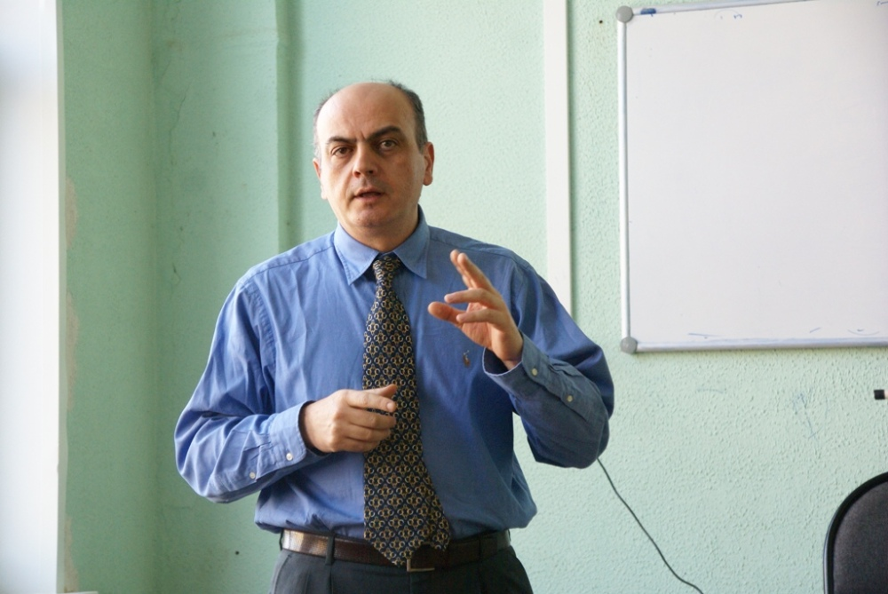
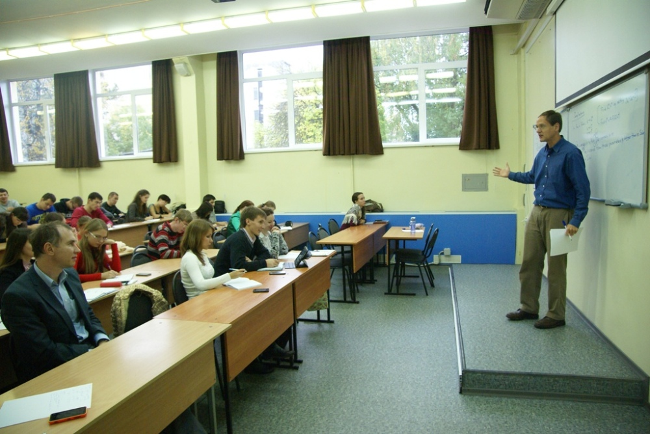
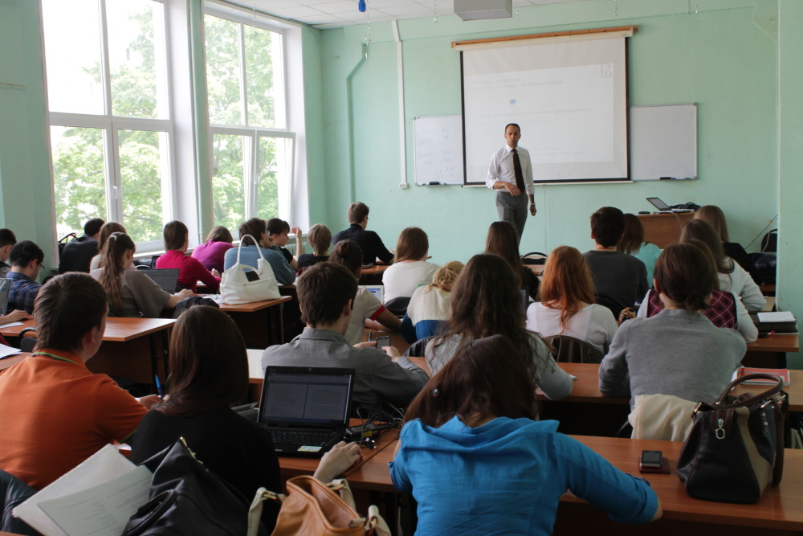
Преподаватели специализации «Аудит и консалтинг»

Slide 6
Трудоустройство выпускников
Сотрудники аудиторских компаний, индивидуальные аудиторы
Внутренние аудиторы
Экономисты ,
Специалисты планирования и прогнозирования
Финансовые , бухгалтерские и налоговые консультанты
Транснациональные аудиторские компании: KPMG, PricewaterhouseCoopers
Ведущие российские аудиторские компании: «НИЭР «Аудит»», «Информ-НН»
ОАО «Лукойл Волганефтепродукт»
ОАО «Группа ГАЗ»
ОАО «Сибур»
ОАО «Сокол»
Сбербанк (внутренний аудит)
ОАО «РЖД»

Slide 7
Особенности специализации «Аудит и консалтинг»
Практическая направленность обучения, вовлечение в учебный процесс практиков
Сотрудничество с Базовой кафедрой КПМГ
включение в учебный план факультативных дисциплин «Консолидация финансовой отчетности», «Личная эффективность», дисциплины АССА (на английском языке);
возможность прохождения стажировки
дальнейшее трудоустройство

Slide 8
Особенности специализации «Аудит и консалтинг»
Соответствие программам зарубежных университетов
Наличие зарубежных связей с Италией, возможность получения двух дипломов в рамках одной программы

Slide 9
Совместная российско-итальянская программа «Аудит и консалтинг» с университетом г. Тушия
1 год обучения в НИУ ВШЭ – Нижний Новгород
Дисциплины из учебного плана (базовые, предметы по выбору, факультативы);
Курсовая работа (задел магистерской диссертации);
Итальянский язык (базовый);
Итальянский язык (экономический);
2 год обучения в Университете Тушия:
Три предмета по выбору;
Подготовка магистерской диссертации (на русском и итальянском языках)

Slide 10
Совместная российско-итальянская программа «Аудит и консалтинг» с университетом г. Тушия
Условия совместной российско-итальянской программы:
Бесплатная основа обучения (в России и Италии)
Проживание в общежитии Италии (за счет средств студента)
Транспортные расходы (за счет средств студента)
Успешное прохождение собеседования по итальянскому языку - на территории НИУ ВШЭ – Нижний Новгород
Состав комиссии:
руководитель специализации Аудит и консалтинг;
руководитель российско-итальянских связей в НИУ ВШЭ – Н. Новгород;
профессор Университета Тушия.
В ВШЭ существует грантовая поддержка академической мобильности (оплата проживания и проезда)

Slide 11
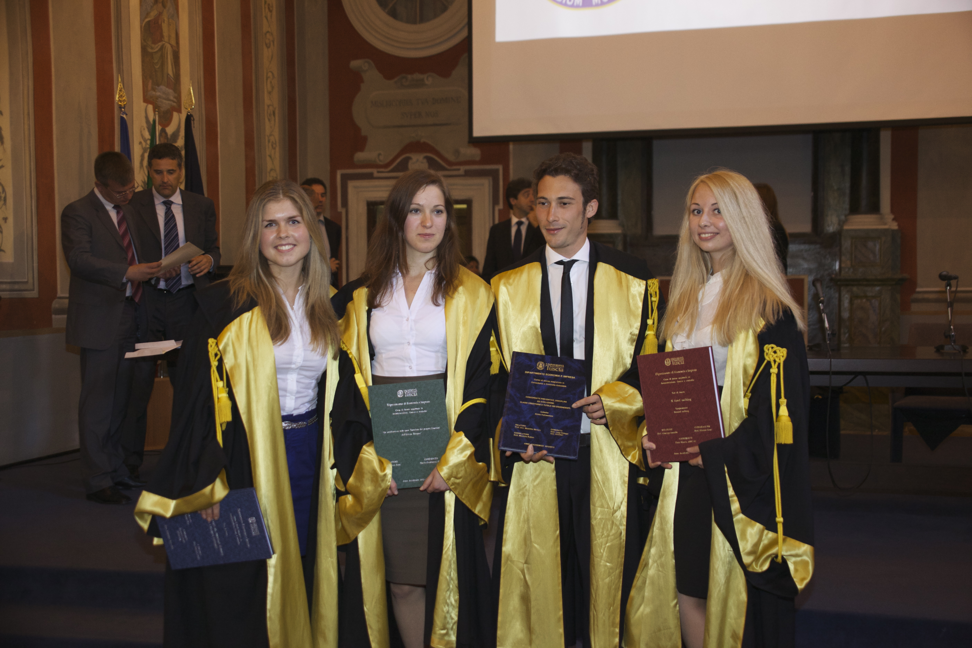
Совместная российско-итальянская программа «Аудит и консалтинг» с университетом г. Тушия

Slide 12
Специализация «Аудит и консалтинг»
Тенденции:
ФЗ «О бухгалтерском учете» – главный бухгалтер должен иметь профильное образование
Все большая распространенность аудиторской деятельности в РФ в связи с переходом на МСФО
Потребность в финансовых консультантах в связи с необходимостью применения профессиональных оценок, выявлением наиболее эффективных вариантов осуществления финансово-хозяйственной деятельности

Slide 13
Специализация «Аудит и консалтинг»
По оценкам рейтинга Forbes в 201-2012 гг.
аудиторские и консалтинговые фирмы стали
одними из самых рентабельных компаний в
нашей стране !!!!

Slide 14
Специализация «Аудит и консалтинг»
ВОПРОСЫ ?

